Slide 1

讲道
捆绑与释放
讲道：陈永安 牧师
经文：赛65:1-9；加3:23-29；路8:26-39
Notes:
请注意修改证道题目和讲员
标题为42

Slide 2
引言
  亲爱的弟兄姐妹，愿你们平安！
  让我们彼此问安。
Notes:
请注意修改证道题目和讲员
标题为42

Slide 3

引言
Notes:
请注意修改证道题目和讲员
标题为42

Slide 4
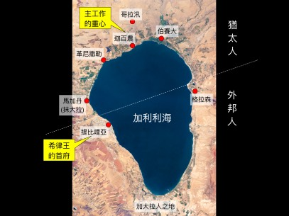
被鬼附的人
Notes:
请注意修改证道题目和讲员
标题为42

Slide 5
被鬼附的人
  他是被鬼附：
  第一，他能认出耶稣是「至高神的儿子」
  第二，他求耶稣叫他不要受苦
  第三，这人的力气超乎常人
  第四，耶稣吩咐这些鬼进入猪群
Notes:
请注意修改证道题目和讲员
标题为42

Slide 6
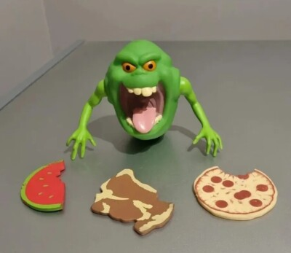
被鬼附的人
  有人认为所有事情的背后都有鬼的作为⋯
Notes:
请注意修改证道题目和讲员
标题为42

Slide 7
被鬼附的人
  另一极端：完全排除了信仰的立场。
Notes:
请注意修改证道题目和讲员
标题为42

Slide 8
被鬼附的人
  这两种极端的看法，不是做成了迷信，就是不信，这都是配合了魔鬼的目的，就是令人不相信神。
Notes:
请注意修改证道题目和讲员
标题为42

Slide 9
被鬼附的人
  我并不是排除科学的方法去寻求帮助，若一个人说自己被鬼附，教会也会鼓励人寻求精神科、心理询咨，在大脑神经，心理方便的协助，但却不一定在灵性上，可以提供帮助。
Notes:
请注意修改证道题目和讲员
标题为42

Slide 10
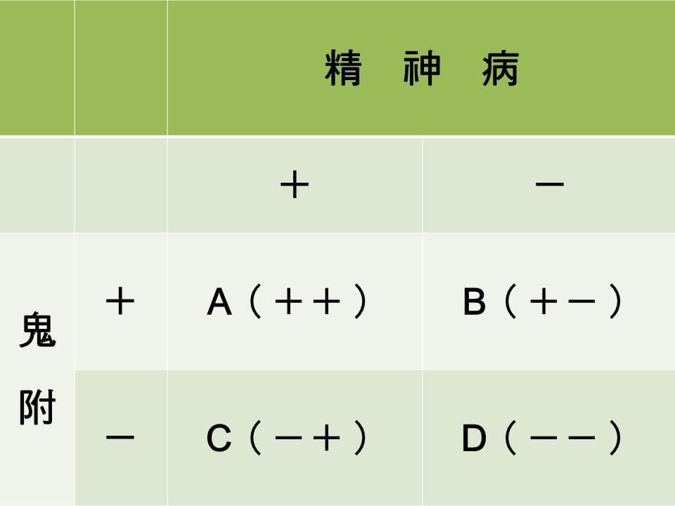
被鬼附的人
Notes:
请注意修改证道题目和讲员
标题为42

Slide 11
被鬼附的人
  魔鬼的工作是实在的
  让人失去自控的能力
  引诱人犯罪
  不信神
  离弃神
Notes:
请注意修改证道题目和讲员
标题为42

Slide 12
被鬼附的人
  又会借着人的私欲，攻击事奉神的人。
  在人与人之间引起各种的争端。
  使事奉的人心灰意冷。
  魔鬼经常与神，在国度中争战。
  教会发展，纷争就找上门。
  传福音，布道开展，魔鬼趁机攻击。
Notes:
请注意修改证道题目和讲员
标题为42

Slide 13
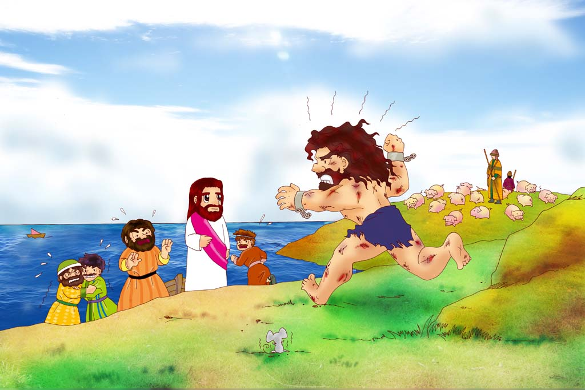
耶稣的大能
  耶稣的能力，污鬼完全无法招架。
Notes:
请注意修改证道题目和讲员
标题为42

Slide 14
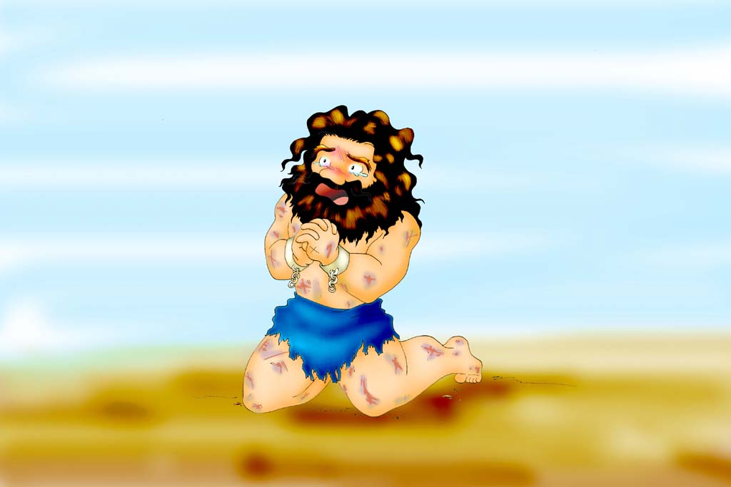
耶稣的大能
  污鬼只有央求耶稣。
Notes:
请注意修改证道题目和讲员
标题为42

Slide 15
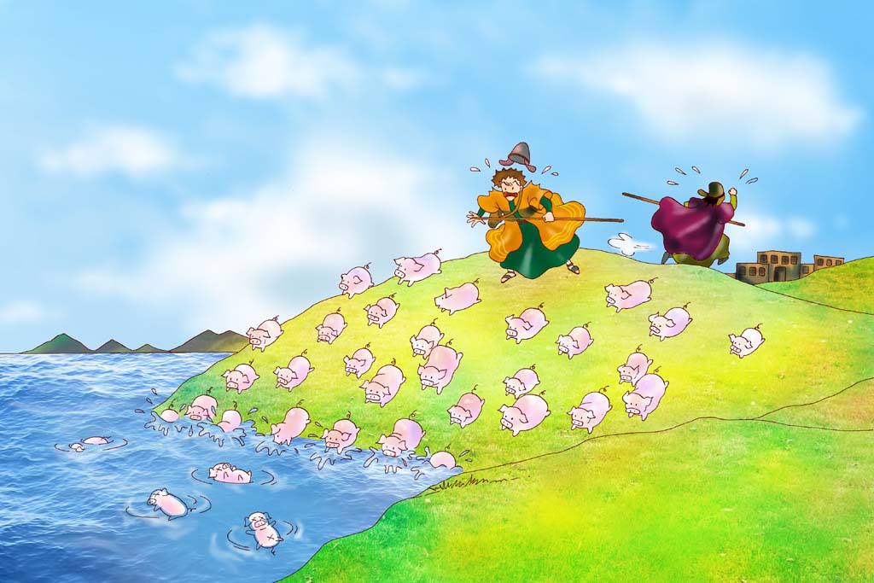
耶稣的大能
  鬼进入猪里，闯下山崖，投在湖里淹死
Notes:
请注意修改证道题目和讲员
标题为42

Slide 16
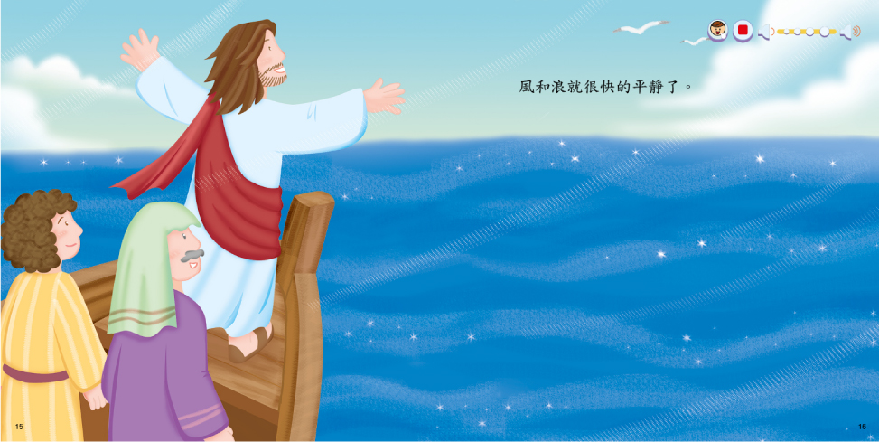
耶稣的大能
  耶稣的一句话
Notes:
请注意修改证道题目和讲员
标题为42

Slide 17
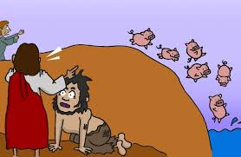
耶稣的大能
  耶稣的一句话
Notes:
请注意修改证道题目和讲员
标题为42

Slide 18
耶稣的大能
  我们也许被一些东西所捆绑，我们也要奉耶稣基督的名，得到释放。
Notes:
请注意修改证道题目和讲员
标题为42

Slide 19
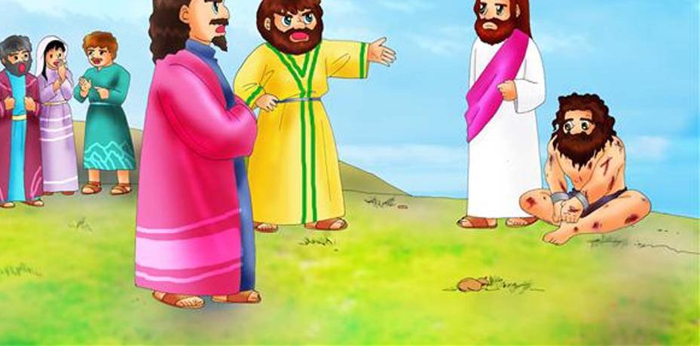
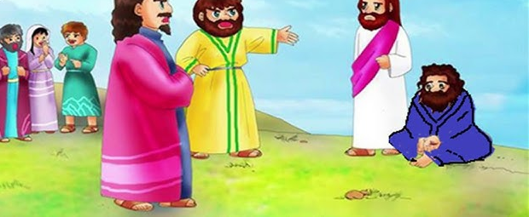
见证耶稣的作为
Notes:
请注意修改证道题目和讲员
标题为42

Slide 20
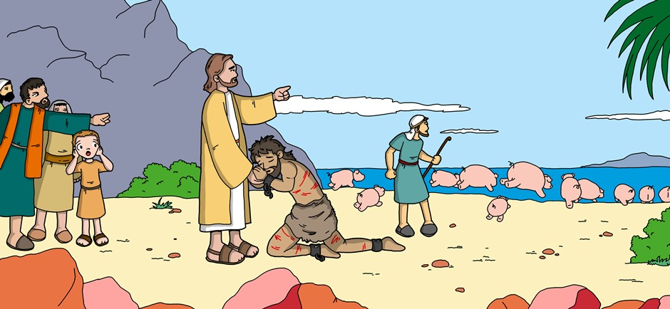
见证耶稣的作为
Notes:
请注意修改证道题目和讲员
标题为42

Slide 21
总结
  在21世纪的今天，虽然科学倡明，药物及心理咨询，并没有回应人灵性的问题。
  魔鬼不是一种文学的修辞手法，魔鬼的工作是真实的。
  魔鬼仍然在诱惑人犯罪，指控人犯罪，并带人离开神，不信神的道路上。
Notes:
请注意修改证道题目和讲员
标题为42

Slide 22
总结
  魔鬼的力量不是和神一样的。
  耶稣只要一吩咐，魔鬼就要离开，牠的力量就会消失，牠不能捆绑人。
  只要我们愿意寻求神，牠就再没有权柄在人的身上，牠就要释放我们。
Notes:
请注意修改证道题目和讲员
标题为42

Slide 23
总结
  我们要见证神的能力
  神在我们身上的大作为
Notes:
请注意修改证道题目和讲员
标题为42

